Slide 1
Denmark

Slide 2
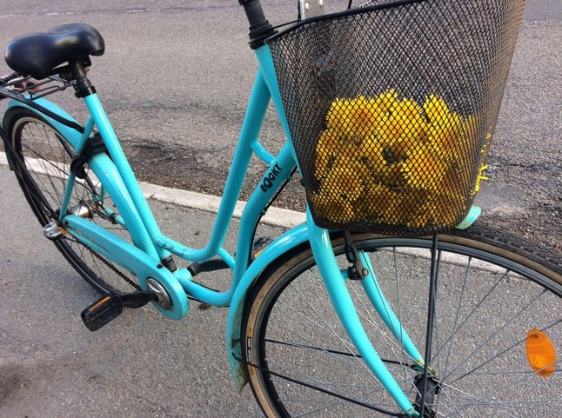
Un viaggio che ha arricchito la nostra esperienza, ampliato la nostra cultura e insegnato a tutti noi l’importanza delle differenze che caratterizzano ogni popolazione dalle altre.

Slide 3
Ma partiamo dal principio e ricostruiamo questo viaggio insieme…

Slide 4
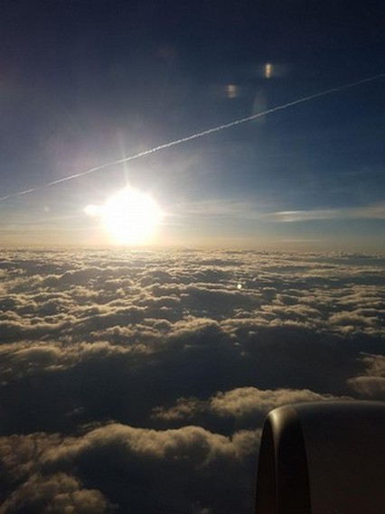
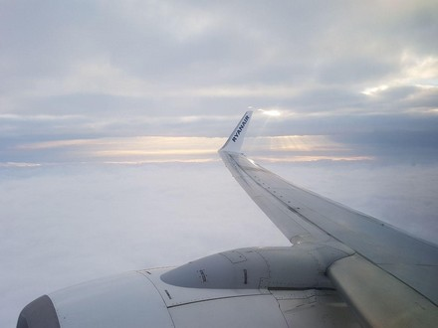
…Dalla partenza…

Slide 5
…a holbæk…

Slide 6
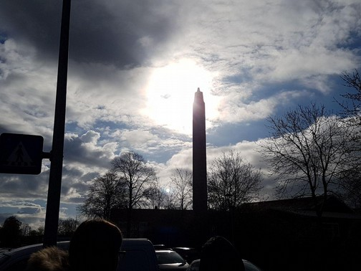
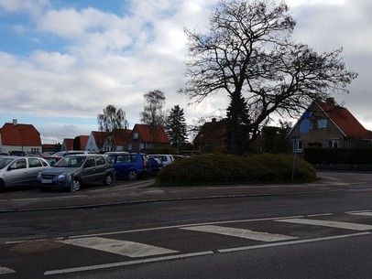
…alle strade per andare a scuola..

Slide 7
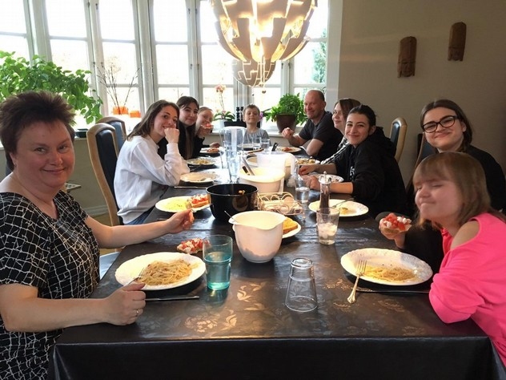
…ALLE CENE IN FAMIGLIA…

Slide 8
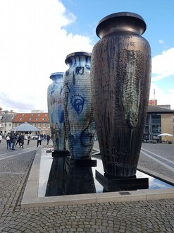
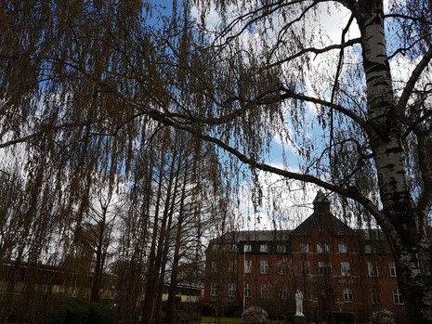
…a Roskilde…

Slide 9
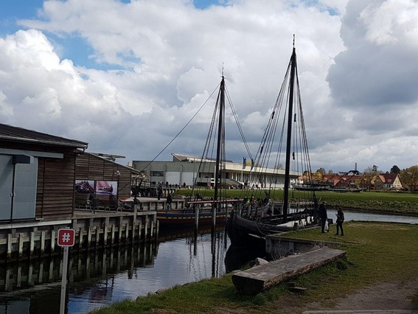
…una cittá vichinga che parla da sola…

Slide 10
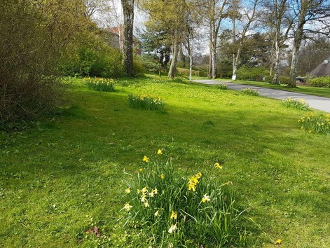
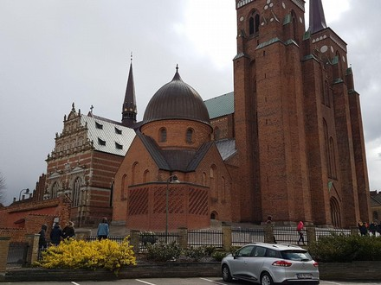
…tra cattedrali e fiori..

Slide 11
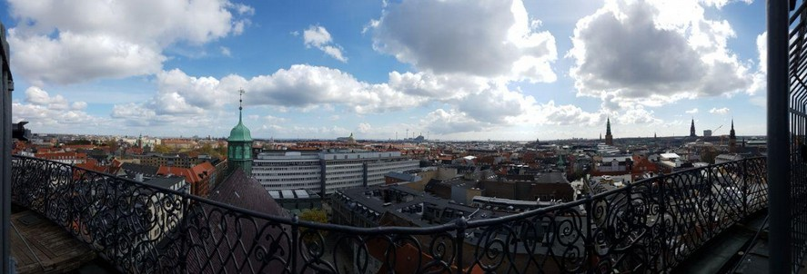
…alle gite a Copenaghen…

Slide 12
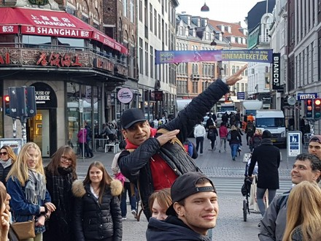
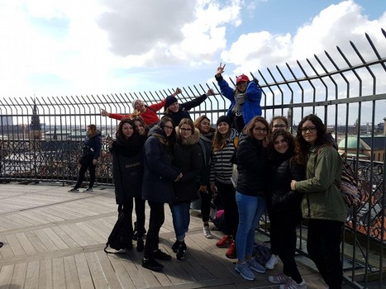
…sempre in allegra compagnia…

Slide 13
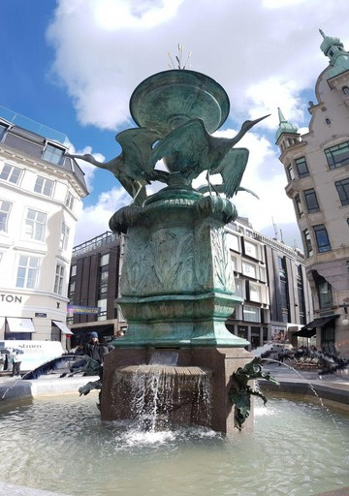
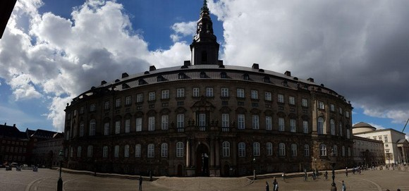

Slide 14
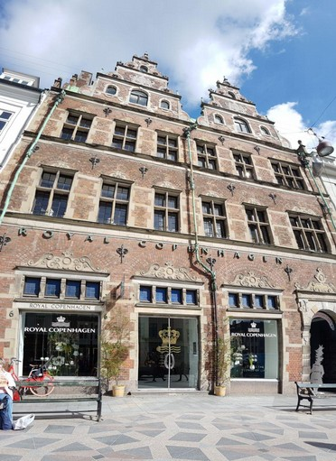
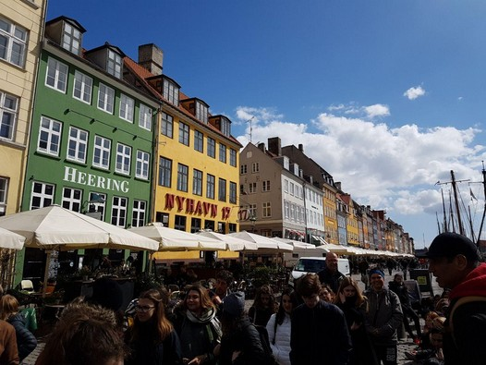

Slide 15
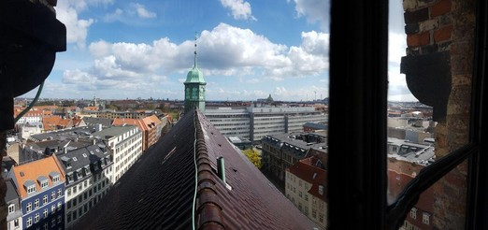
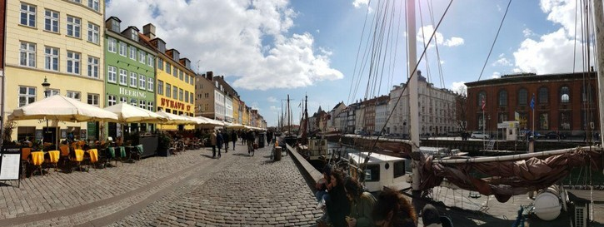
…UNA CITTÁ FANTASTICA…

Slide 16
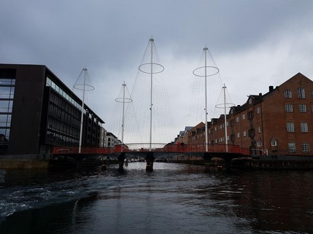
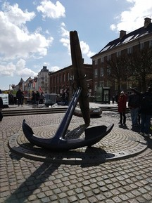
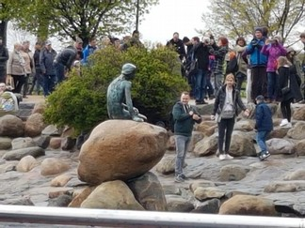
…CON MILLE
SFACETTATURE…

Slide 17
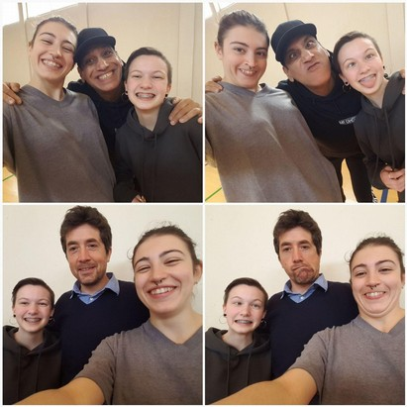
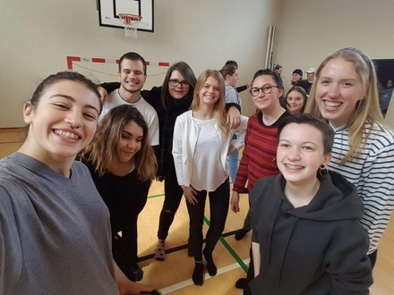
…alle lezioni piene di sorrisi…

Slide 18
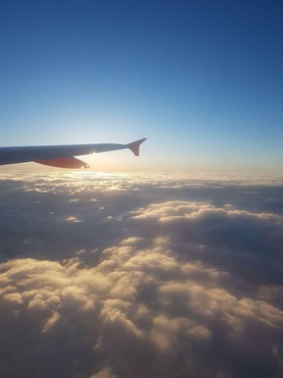
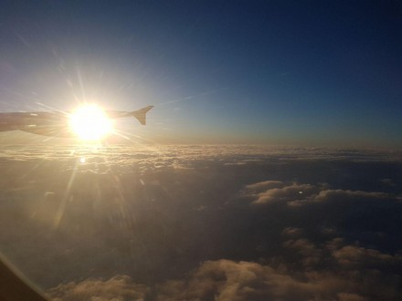
…fino al punto di arrivo

Slide 19
Ma il nostro non è un addio, è semplicemente un arrivederci!

Slide 20
E ovviamente un ringraziamento particolare va a coloro che hanno reso possibile tutto questo, i professori Gnaccarini, Bellamoli e Meneghelli!
GRAZIE DI CUORE!!!
Realizzato da:
Adami Elisa
Michela Maiorano
Aurora Polimeno
Michela Perju

